Slide 1

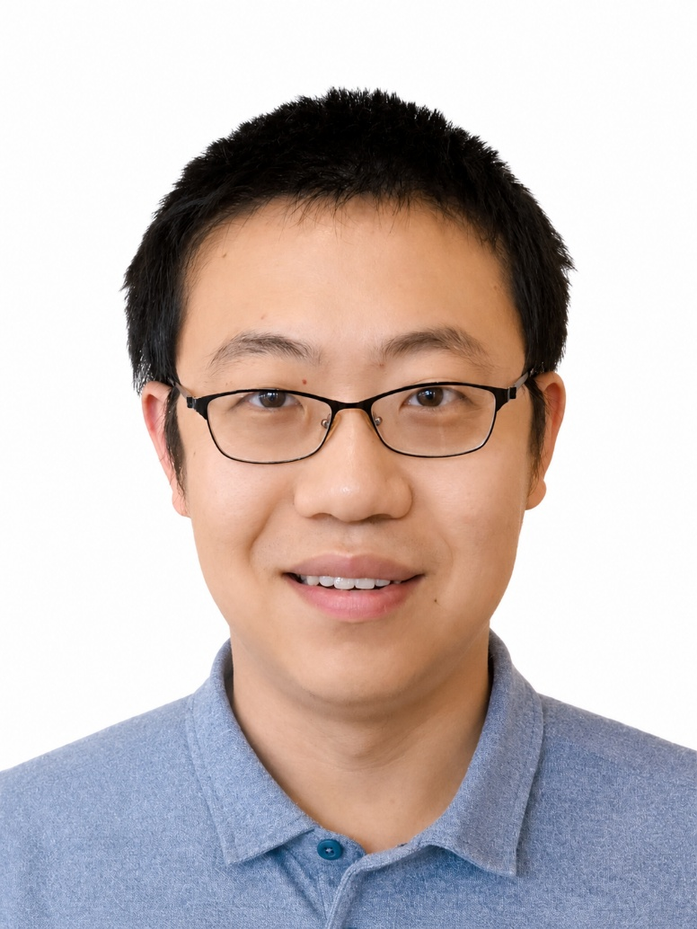
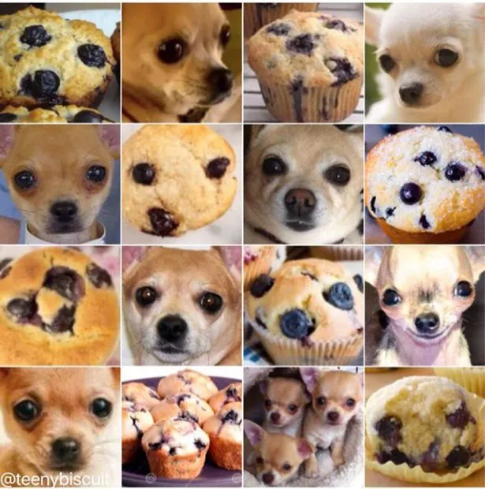
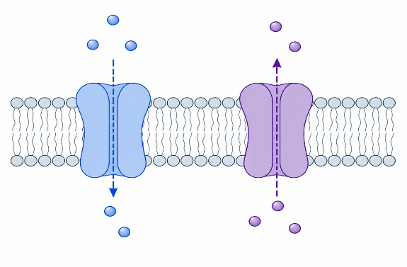
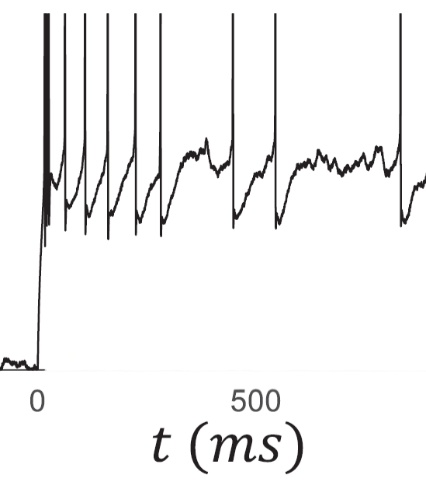



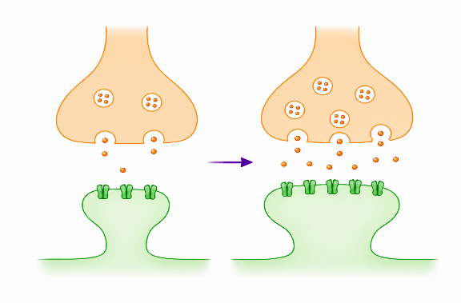
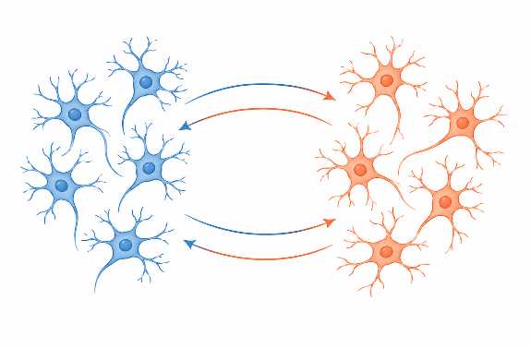
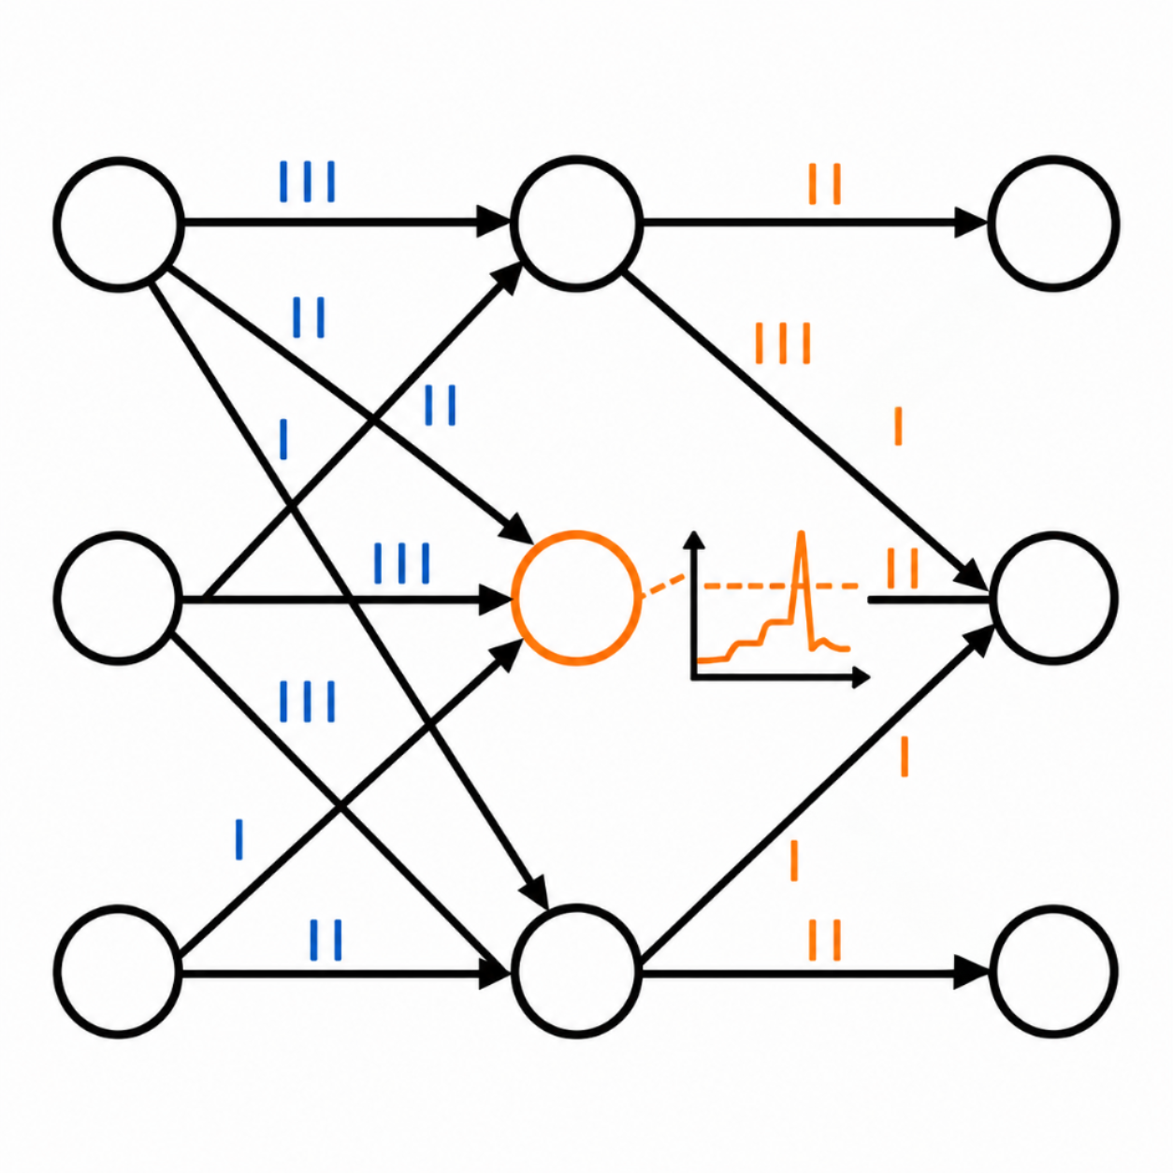

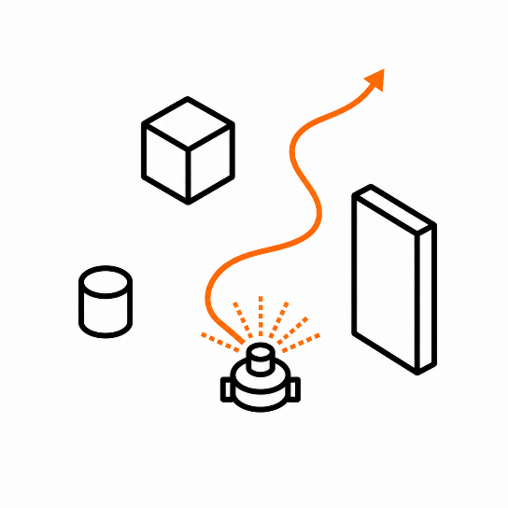



预测编码与认知系统课题组
Lab of Predictive Coding and Cognitive System
研究组长简介
研究兴趣与目标
孟洪宇博士 研究员
研究组（办公室：1811）聚焦预测编码的神经科学机制与类脑智能应用研究，以“解析大脑预测与误差计算机制，推动高效类脑智能算法落地”为核心目标。研究方向涵盖预测编码、神经动力学、脉冲神经网络及神经形态计算，旨在突破传统深度学习在生物可解释性、计算效率和能效方面的限制，构建融合脑科学机制与人工智能的新型计算框架。研究组依托智能院在类脑计算、类脑芯片及大规模神经网络方面的平台优势，研究跨脑区预测与误差计算机制，并将相关神经科学原理转化为可在脉冲神经网络和类脑芯片上实现的高效算法。
研究目标：1）预测编码的神经科学机制：研究大脑如何形成和传递内部表征，以及预测误差如何在不同神经元类型、局部环路和跨脑区网络中产生和传播；2）预测编码与类脑智能：研究预测编码、局部学习规则与脉冲神经网络的融合，发展高效、低功耗的类脑算法，并推动其在类脑芯片和智能系统中的实现与应用。
2026/08-现在
广东省智能科学与技术研究院 研究员
2019/10-2026/07
纽约大学神经科学中心 博士后
2013/09-2020/03
美国西北大学 应用数学博士
2009/09-2013/06
北京大学 应用数学学士
“意料之外”从何而来？
神经科学机制
离子通道
iScience, 2026, Accepted
单神经元电生理
J Neuroscience. 2023;43(18):3202–3218
预测编码
Nature Communications. 2026;17:3868
“意料之外”如何而来？如图例，我们是如何从蓝莓松饼图像中分辨出吉娃娃的呢？尤其是，这两者在颜色和形状等低层特征上高度相似。一种假设是，大脑通过高层语义特征（狗 vs. 蛋糕）加以区分。那么，高层次的预测误差信号是否应该在初级感觉皮层中被检测到呢？
…意料之外
突触可塑性
PLoS CB. 2022;18(10):e1010338.
多神经元动力学
Scientific Reports. 2018;8.1:6949.
“情理之中…”
局部三因子学习
多脑区模拟
预测 (Prediction)
感觉皮层
启发类脑智能算法
*
*
Meng and Wang, NC, 2026
*
前额叶皮层
迁移至脉冲网络
具身智能验证
*
*
*
全脑
仿真模拟
pPE
nPE
刺激 (Stimulus)

